Slide 1

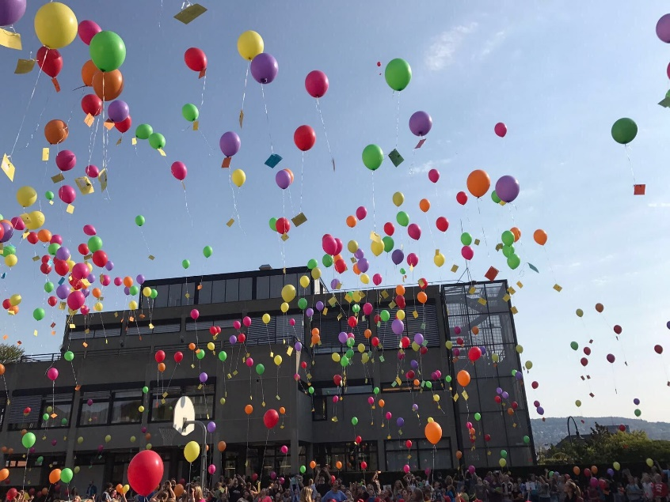
Elternabend 1. Klassen
04. September 2018
Herzlich Willkommen!

Slide 2
Ablauf «in der Schule ankommen»
18.30 Uhr Begrüssung, Vorstellen der Lehrpersonen
allgemeine Informationen zur Schule und zur Einführung des Lehrplan 21
18.45 Uhr Präsentation des pädagogischen Profils der
Schule
18.55 Uhr Präsentation des Hortangebots
19.00 Uhr Verabschiedung
Besuch der Marktstände «offene Türen»
19.30 Uhr Schliessung der Marktstände
19.45 Uhr Klassen-Elternabend in den Klassenzimmern

Slide 3
Die Gesichter der Schule…
…. stellen sich kurz vor
Lehrpersonen
Geschäftsleitung

Slide 4
Klassenlehrpersonen
1a Andreas Vosseler 2. Stock, Zimmer 207
Doris von Stockar
1b Beat Bürki 2. Stock, Zimmer 206
Nina Handschin
1c Michael Hinnen 1. Stock, Zimmer 103

Slide 5
Fachpersonen
Ruth Schmid DaZ 1. Stock, Zimmer 108
Vreni Fischer IF
Eva Stegmaier IF EG, Zimmer 13
Pascal Claude BF 1. Stock, Zimmer 101
Anna Hasler Logopädie
Kathrin Schrott Logopädie 2. Stock, Zimmer 208
Maja Joss Psychomotorik EG, Zimmer 10
Hardy Schmidt SSA 1. Stock, Zimmer 109
Vreni Guldimann MEZ 3. Stock, Singsaal

Slide 6
Geschäftsleitung
Holger Herbst Betreuung Turnhallengebäude
2. Stock
Caroline Boesch Schulleitung
Rolf Bürgi Schulleitung EG, Zimmer 14

Slide 7
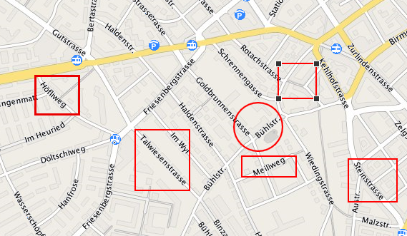
Einzugsgebiet der Schule

Slide 8
Schülerzahlen 18/19
Kindergarten | 7 Klassen | 148 ca. 22/Klasse
Unterstufe | 9 Klassen | 199 ca. 23/Klasse
Mittelstufe | 7 Klassen | 160 ca. 23/Klasse
Total | 23 Klassen | 507 (vgl. SJ 17/18: 488)
… die Schule Bühl wächst
… die Anzahl Schülerinnen und Schüler pro Klasse
bewegen sich im Rahmen der kantonalen Richtgrössen

Slide 9
«Schulhausgeschichte»
1898-1901 Die Schule Bühl wird nach Plänen des damaligen
Stadtbaumeisters Arnold Geiser errichtet
1993 Die Schule Bühl wird eine der ersten geleiteten Schulen
2011/12 Pausenplatz und Teamzimmer werden saniert und erneuert
2013 Das Schulhaus wird mit Wi-Fi ausgerüstet
2013 Die Schule Bühl verliert den QUIMS – Status
2014 Das Schulhaus wird neu möbliert und mit Visualizern ausgerüstet
2016 Alarmanlage und neue Pausenglocken werden installiert
2018 Die Schule Bühl erhält einen Klassensatz Tablets

Slide 10
jährlich Wiederkehrendes
«Schulkultur»
Begrüssungsanlass für die neuen Schülerinnen und Schüler in der ersten Schulwoche
Sammelelternabend 1. Klassen
Sternwanderung im September
Jahresschlusssingen im Dezember
Winterlager in der 1. Sportferienwoche
Sporttage im Juni
Jahresschlussfest im Juli, organisiert durch das Schülerparlament («Schparl»)

Slide 11
jährlich Wiederkehrendes
«Schulkultur»
Konfliktlotsen («Kolo») ab der 2. Klasse
Schülerparlament ab der 3. Klasse
Schulchor ab der 1. Klasse
… und ausserdem
breites Angebot an Freizeitkursen
Gartenkurs (saisonal)
HSK-Kurse

Slide 12

Einführung
Kantonales Projekt über 4 Jahre
  Ressourcen für Weiterbildungen
  (zusätzliche Unterrichtseinstellungen, Angebote an der PHZH)
  Schulen führen den Lehrplan ihren Gegebenheiten entsprechend ein
Die Einführung ist ein Prozess, kein «Schalthebel»

Slide 13

Einführung
Der Lehrplan bildet die pädagogische Entwicklung der letzten 10-15 Jahre ab
Rahmenbedingungen für das Lernen anpassen

Slide 14
Einführung
Anpassungen
  Einführung neuer Themen, ggf. als Fach
  Anpassung einzelner Fächerprofile in Inhalt und Umfang
  Überarbeitung bzw. Ersetzen von Lehrmitteln, die älter als 15 Jahre sind
  Erarbeitung neuer Lehrmittel für neue Themen
  Anpassung der Zeugnisse (Fächerbezeichnungen)

Slide 15
Einführung
Akzente des neuen Lehrplans
  Stärkung der MINT-Fächer (Medien und Informatik als eigenes Unterrichtsfach, Lehrmittel «NaTech» über alle 3 Zyklen)
  Intensivierung des Spracherwerbs auf der Primarstufe
  Bildung für nachhaltige Entwicklung (BNE) und Erwerb überfachlicher Kompetenzen als Querschnitthemen über alle Stufen
  Kompetenzaufbau durch anwendungsorientierte Aufgabenstellungen

Slide 16
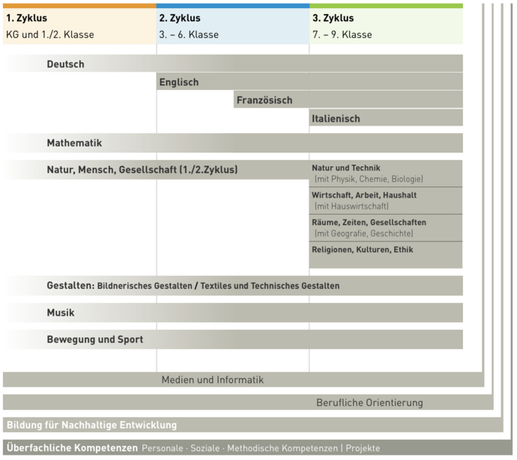
Übersicht Zyklen 1-3
Quelle: www.lehrplan21.ch

Slide 17
Blick auf die Lektionentafel
Quelle: Volksschulamt Zürich

Slide 18




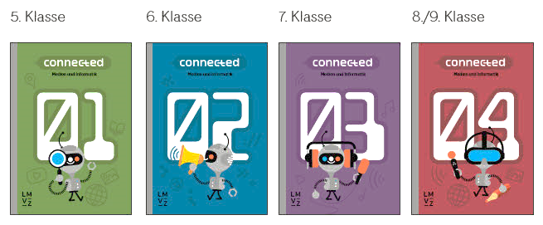
neue Lehrmittel per SJ 18/19
Französisch: «Dis-donc»
Natur und Technik: «NaTech»
Medien und Informatik: «connected»

Slide 19
Umsetzung SJ 18/19
Lektionentafel angepasst (siehe Stundenpläne)
Unterricht mit Lehrmitteln (neu: Französisch, NaTech, MI), welche die Kompetenzorientierung des Unterrichts sicherstellen
Anpassung Fächerbezeichnungen im Zeugnis
Tablets für alle SuS der 5. Klasse
Rahmenbedingungen für den Unterricht sind umgesetzt
Lehrpersonen tauschen sich regelmässig zum Lehrplan aus
Einführung wird im neuen Schulprogramm 2019-2022
integriert

Slide 20
weitere Informationen zum Download
www.lehrplan21.ch
www.vsa.zh.ch (Stichwort: Lehrplan 21, Elterninformation)
www.lmvz.ch (Lehrmittelverlag)

Slide 21
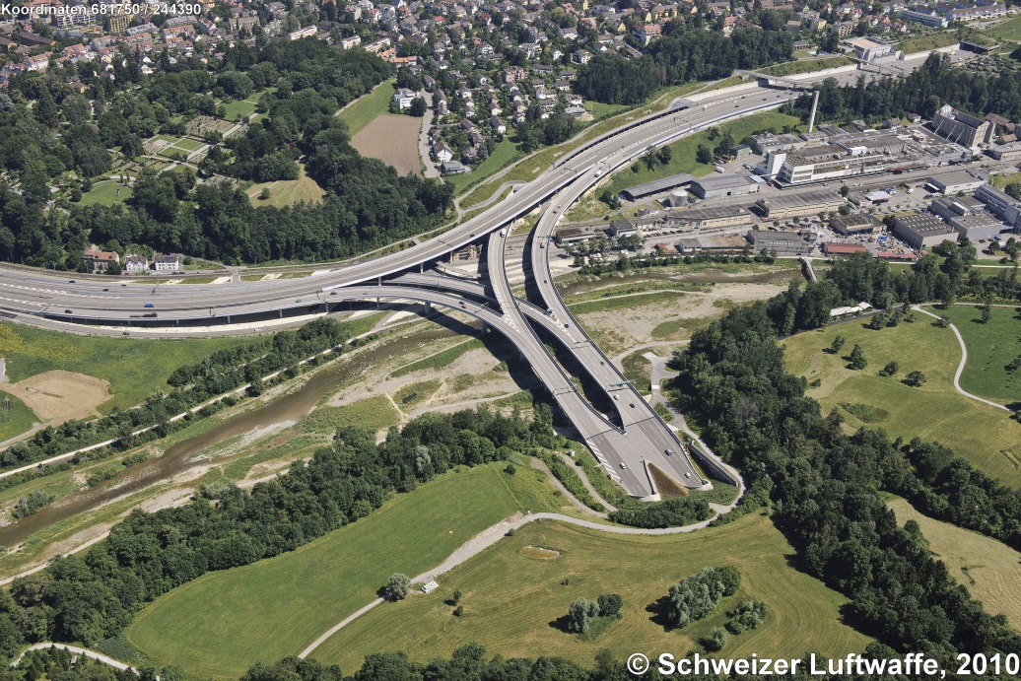
Bühl im Wandel: Neuausrichtung – «Visionen»
Westumfah-rung fertig
Veränderung Wiedikon
Andere Bühl- Schülerschaft & -Elternschaft
(ehemals Quims)
= div. schulische Anpassungen erforderlich: Vision/en als Orientierungsrahmen!
Schule Bühl: am Puls der Zeit
Notes:
21

Slide 22
Vision/en: Pädagogisches «Profil» Bühl
Schule Bühl: am Puls der Zeit
S1
B1
P1
Z1
Unterrichts-entwicklung
Quartier-
Miteinbezug
Bewegung, Sport
Gesundheit
ICT/Medien Nutzung
Ausbildung
S2
B2
P2
Z2
verbindende Jahres-Schwerpunkthemen
Teamentwicklung
i/e Zusammenarbeit
Musik, Kunst
Theater
Kommunikation
effizient / proaktiv
d.h. für (Mehr-)Jahresplan?
- (neue) Ziele? Aktivitäten?
Projekte? Anlässe?
Weiterbildung? Individuell und kollektiv
d.h. für (Mehr-)Jahresplan?
- (neue) Ziele? Aktivitäten?
Projekte? Anlässe?
Weiterbildung? Individuell und kollektiv
d.h. für (Mehr-)Jahresplan?
- (neue) Ziele? Aktivitäten?
Projekte? Anlässe?
Weiterbildung? Individuell und kollektiv
d.h. für (Mehr-)Jahresplan?
- (neue) Ziele? Aktivitäten?
Projekte? Anlässe?
Weiterbildung? Individuell und kollektiv
Notes:
22

Slide 23

Vision/en: Pädagogisches Profil – z.B. Umsetzungsprojekt
S1
Z1
Unterrichts-entwicklung
ICT/Medien Nutzung
Ausbildung
Schule Bühl – am Puls der Zeit
Das pädagogische Profil
der Schule Bühl
S2
Z2
verbindende Jahres-Schwerpunkthemen
Kommunikation
effizient / proaktiv
B1
B2
P1
P2
Quartier-
Miteinbezug
Teamentwicklung
Zus.arbeit, inkl. Eltern
Bewegung, Sport
Gesundheit
Musik, Kunst
Theater
Beispiel 17/18:
Klassen-übergreifendes
Zirkusprojekt
Notes:
23

Slide 24
Vision/en: Schule Bühl – am Puls der Zeit
Schule Bühl: am Puls der Zeit
S1
B1
P1
Z1
Wir entwickeln Unterricht, Förderung und Betreuung zeit-gemäss, bedarfs-gerecht und gemeinsam weiter.
Wir bringen uns im Quartier als umfas-senden Lebensraum ein und sind am Puls des Geschehens.
Wir schaffen mehr Raum für Bewegung: wir fördern vielfältige Betätigungsfelder für körperliche Herausforderungen
Wir nutzen zeitge-mässe Arbeits- und Kommunikationsmittel und bilden uns und die Schüler/-innen in deren Verwendung.
S2
B2
P2
Z2
Wer haben schul-verbindende Jahres-Schwerpunkthemen, die auf allen Ebenen praktisch umgesetzt und überprüft werden.
Wir fördern die Team-entwicklung und inter-ne Zusammenarbeit sowie den Einbezug von Eltern und Schüler/-innen.
Wir schaffen mehr Raum für Ausdruck: wir fördern künstlerische und musische Herausforderungen.
Wir kommunizieren nach innen
und aussen
proaktiv, schnell und effizient.
Notes:
24

Slide 25
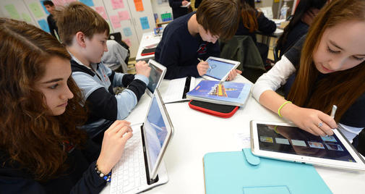
Vision/en: Pädagogisches Profil Bühl – 2018/19 plus …
S1
Z1
Unterrichts-entwicklung
ICT/Medien Nutzung
Ausbildung
Schule Bühl – am Puls der Zeit
Das pädagogische Profil
der Schule Bühl
S2
Z2
verbindende Jahres-Schwerpunkthemen
Kommunikation
effizient / proaktiv
B1
B2
P1
P2
Quartier-
Miteinbezug
Teamentwicklung
i/e Zusammenarbeit
Bewegung, Sport
Gesundheit
Musik, Kunst
Theater
Jahrgangsteams
 | LP21 | Div.
KiGa 1 / 2
1.Klasse
2.Klasse
3.Klasse
4.Klasse
5.Klasse
6.Klasse
ICT-Konzept / Einsatz Notebooks
Lehrplan LP 21
Schulprogramm
2019/20 - 2022
Notes:
25

Slide 26
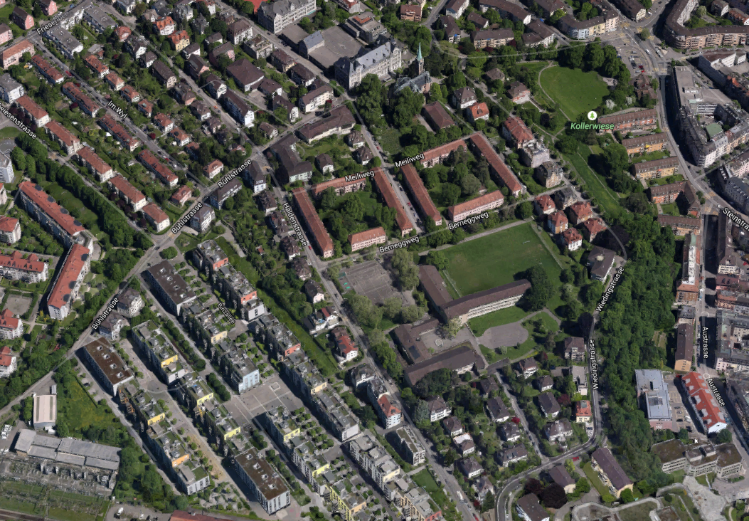
Betreuung an der Schule Bühl
Horteria Bühl
Mittaghort Bühl 3
Morgentisch Bühl 4
Horte Meiliweg
Horteria Steinstrasse
Hort Tiergarten
Horteria Talwiesen

Slide 27
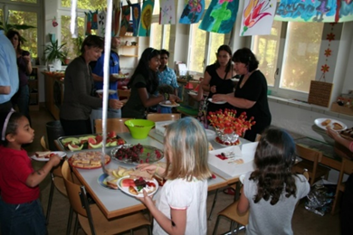
Betreuung an der Schule Bühl
Was ist neu in diesem Schuljahr:
Einführung Konzept «Kinderrestaurant», bei uns «Horteria» genannt, in den Horten Steinstrasse
Weiterentwicklung der Horterias Bühl und Talwiesen

Slide 28
Betreuung an der Schule Bühl
Ihre Ansprechpartner:
Bei Fragen zum Hortalltag: das Hortpersonal
Zuständigkeiten der Leitungen Betreuung:
Horte Bühl/Bühl 3/Steinstrasse/Tiergarten: Holger Herbst
Horte Meiliweg / Talwiesen: Alexandra von Albert
Bei Fragen zur Hortanmeldung: H. Herbst
Einreichung von Änderungen der Betreuung:
unter Einhaltung der Fristen selbstständig elektronisch
kurzfristiger Mehrbedarf via Formular an H. Herbst
Unmögliches machen wir sofort, Wunder dauern etwas länger

